Slide 1

Деятельностный подход в ДО. Поддержка детской инициативы и мотивация дошкольников. Педагогические подходы к проектированию НОД, с учетом индивидуальных особенностей детей, в том числе, детей с ОВЗ
Семинар проводит Светлана Валентиновна Паршина, соавтор ООП «Детский сад 2100», автор учебников и пособий, член совета координаторов ОС «Школа 2100»,
sv.parshina@mail.ru

Slide 2
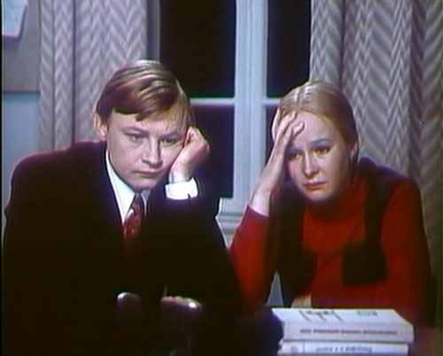
Целеполагание
На какие вопросы вы хотели бы сегодня получить ответы?

Slide 3

Современные дети – какие они?

Slide 4

Особенности современных детей
1. Обладают повышенной возбудимостью (гиперактивны):
непродолжительный, прерывистый, чуткий сон;
ранний отказ от грудного молока;
повышенный тонус сферы тела;
слабая концентрация и сосредоточенность внимания;
нет усидчивости и терпения;
быстрая утомляемость и раздражительность.

Slide 5

Особенности современных детей
2. Повышена потребность к восприятию информации:
целостное восприятие, основанное на образах;
высоко развита интуиция;
недовольство и агрессия от недостатка информации;
интерес к рекламе, которая отличается динамизмом;
восприимчивость к большому количеству информации в единицу времени;
дети мыслят блоками, модулями, квантами;
мысль опережает речь.

Slide 6

Особенности современных детей
3. Повышены тревожность и агрессия:
тревожность во время ночного сна;
могут бить, кусать, царапать своих близких;
часто ломают и разбрасывают игрушки;
любят спать с мягкой игрушкой;
имеют сильную потребность в общении, человеческом тепле и необходимой «порции» информации.

Slide 7
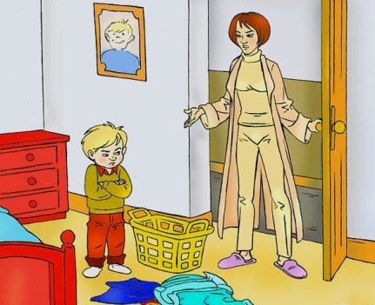
Особенности современных детей
4. Настойчивость и требовательность, нежелание слепо подчиняться указаниям взрослых:
врождённое стремление к самореализации;
проявление своей деятельной натуры;
ранняя активность;
повышенная потребность во внимании к себе, которая может выражаться в форме требования ;
стремление поскорее познать окружающий мир;
проявление любопытства и настойчивости.

Slide 8
Современные дети обладают новым типом сознания – системно-смысловым, а не системно-структурным, характерным для детей прошлого века!
(д.п.н., профессор МГПУ Н.А. Горлова, психолингвистическая школа
А.А. Леонтьева)

Slide 9
Главные смысловые ориентации детей основываются на разрешении следующих вопросов: «Зачем я в этом мире?», «Зачем мир вокруг меня?» и «Зачем я буду это делать?».

Slide 10
Факторы, определяющие глубинные изменения растущих людей
1. Маркетизация, этика рынка, которые усиливают ориентацию детей на потребление.
2. Адопция, то есть отрыв ребенка от культурных традиций общества и его истории.
3. Маргинализация, то есть неравный доступ к образовательным ресурсам в мегаполисе и провинции.
4. Рост девиаций.
5. Стремление взрослых ограничивать активность и самостоятельность ребенка.
(академик и вице-президент РАО Д. И. Фельдштейн)

Slide 11
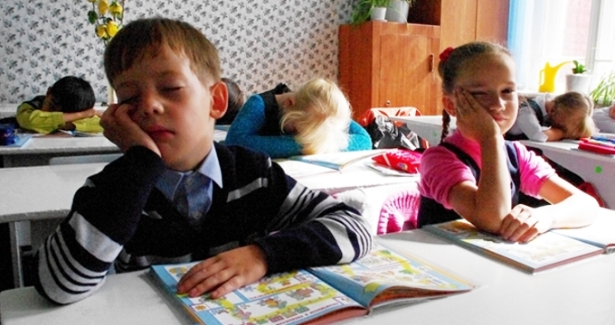
Современные дети: особенности развития
В минимально короткий пятилетний период снизилось когнитивное развитие детей дошкольного возраста, снижается и развитие креативности.
© ООО «БАЛАСС», 2016

Slide 12

Современные дети: особенности развития
Снизилась энергичность детей, их желание активно и целенаправленно действовать, при этом гиперактивность повышена, эмоциональный дискомфорт тоже.
© ООО «БАЛАСС», 2016

Slide 13

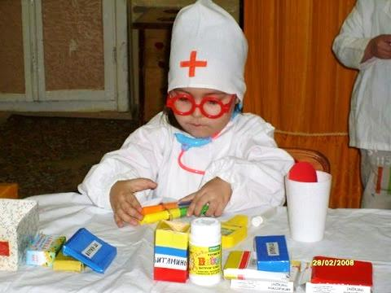
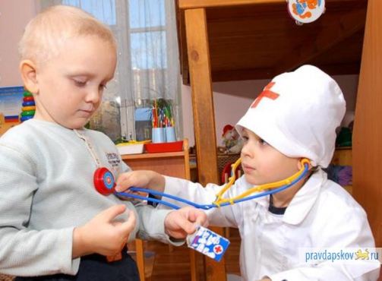
Отмечается сужение уровня развития сюжетно-ролевой игры дошкольников:
Современные дети: особенности развития
Игровой уровень | К 6-7 годам
Игра-действие | 65 %
Игра-роль | 33 %
Игра-отношение | 2 %
© ООО «БАЛАСС», 2016

Slide 14
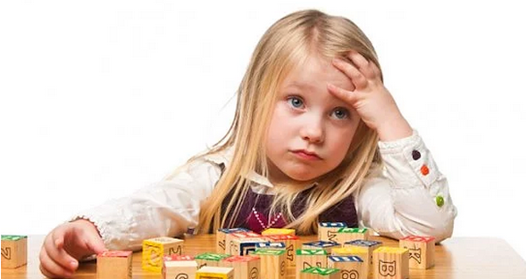
Современные дети: особенности развития
Крайне низкие показатели в тех действиях, которые требуют внутреннего удержания правила и оперирования в плане образов, снижен уровень детской любознательности и воображения.
© ООО «БАЛАСС», 2016

Slide 15
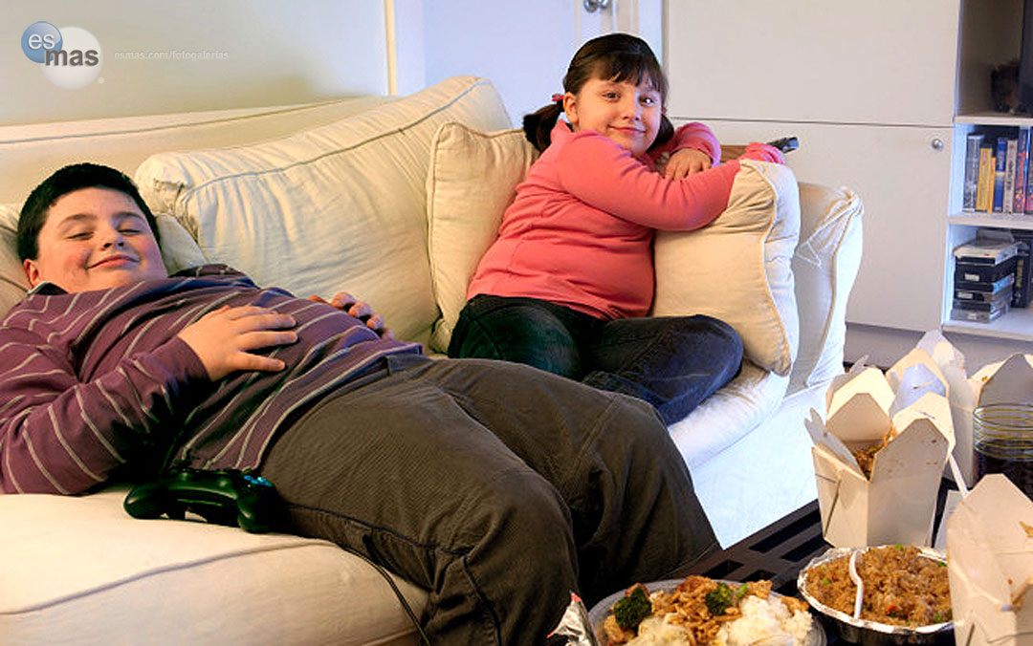
Современные дети: особенности развития
Обращает на себя внимание отставание в физическом развитии.
© ООО «БАЛАСС», 2016

Slide 16
В настоящее время в России насчитывается более 2 млн. детей с ограниченными возможностями (8% всех детей), из них около 700 тыс. составляют дети-инвалиды. Кроме роста числа почти всех категорий детей с ограниченными возможностями здоровья, отмечается и тенденция качественного изменения структуры дефекта, комплексного характера нарушений у каждого отдельного ребенка.

Slide 17
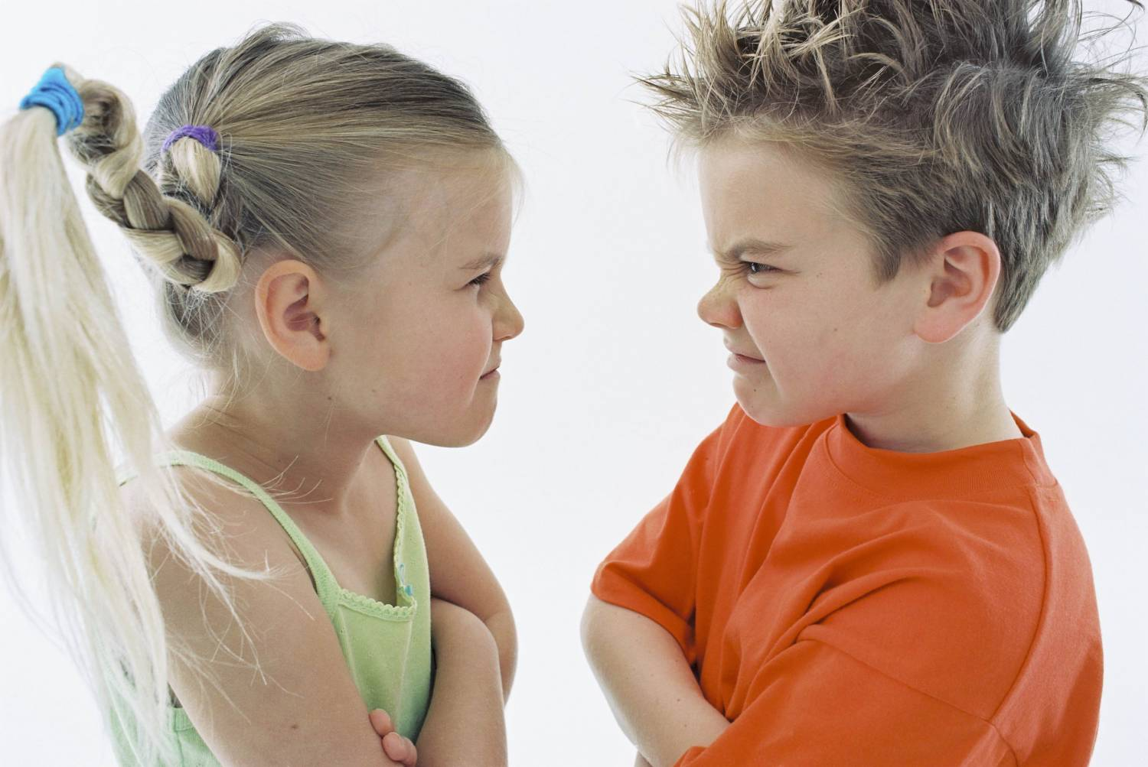
Современные дети: особенности развития
Отмечается недостаточная социальная компетентность 25 % детей младшего школьного возраста, их беспомощность в отношениях со сверстниками, неспособность разрешать простейшие конфликты.
© ООО «БАЛАСС», 2016

Slide 18

Современные дети: особенности развития
Кроме того, хочется отдельно отметить еще один фактор современности, который, в отличие от других, не может не радовать – это появление все большего количества одаренных детей.
© ООО «БАЛАСС», 2016

Slide 19
Образование для детей с ОВЗ, детей-инвалидов
Специальное образование
Интегрированное образование
Инклюзивное образование

Slide 20
Группа детей с ОВЗ чрезвычайно неоднородна
Это дети:
с нарушением слуха;
с нарушением зрения;
с нарушением речи;
с нарушением опорно-двигательного аппарата;
с нарушением интеллекта, с выраженными расстройствами эмоционально-волевой сферы;
с задержкой и комплексными нарушениями развития.

Slide 21
Особые потребности, свойственные всем детям с ОВЗ:
начать специальное обучение ребенка сразу же после выявления первичного нарушения развития;
ввести в содержание обучения ребенка специальные разделы, не присутствующие в программах образования нормально развивающихся сверстников;
использовать специальные методы, приемы и средства обучения (в том числе специализированные компьютерные технологии), обеспечивающие реализацию "обходных путей" обучения;
индивидуализировать обучение в большей степени, чем требуется для нормально развивающегося ребенка;
обеспечить особую пространственную и временную организацию образовательной среды;
- максимально раздвинуть образовательное пространство за пределы образовательного учреждения.

Slide 22
Особые потребности, свойственные всем детям с ОВЗ:
начать специальное обучение ребенка сразу же после выявления первичного нарушения развития;
ввести в содержание обучения ребенка специальные разделы, не присутствующие в программах образования нормально развивающихся сверстников;
использовать специальные методы, приемы и средства обучения (в том числе специализированные компьютерные технологии), обеспечивающие реализацию "обходных путей" обучения;
индивидуализировать обучение в большей степени, чем требуется для нормально развивающегося ребенка;
обеспечить особую пространственную и временную организацию образовательной среды;
- максимально раздвинуть образовательное пространство за пределы образовательного учреждения.

Slide 23
Особые потребности, свойственные всем детям с ОВЗ:
начать специальное обучение ребенка сразу же после выявления первичного нарушения развития;
ввести в содержание обучения ребенка специальные разделы, не присутствующие в программах образования нормально развивающихся сверстников;
использовать специальные методы, приемы и средства обучения (в том числе специализированные компьютерные технологии), обеспечивающие реализацию "обходных путей" обучения;
индивидуализировать обучение в большей степени, чем требуется для нормально развивающегося ребенка;
обеспечить особую пространственную и временную организацию образовательной среды;
- максимально раздвинуть образовательное пространство за пределы образовательного учреждения.

Slide 24
Особые потребности, свойственные всем детям с ОВЗ:
начать специальное обучение ребенка сразу же после выявления первичного нарушения развития;
ввести в содержание обучения ребенка специальные разделы, не присутствующие в программах образования нормально развивающихся сверстников;
использовать специальные методы, приемы и средства обучения (в том числе специализированные компьютерные технологии), обеспечивающие реализацию "обходных путей" обучения;
индивидуализировать обучение в большей степени, чем требуется для нормально развивающегося ребенка;
обеспечить особую пространственную и временную организацию образовательной среды;
- максимально раздвинуть образовательное пространство за пределы образовательного учреждения.

Slide 25
Особые потребности, свойственные всем детям с ОВЗ:
начать специальное обучение ребенка сразу же после выявления первичного нарушения развития;
ввести в содержание обучения ребенка специальные разделы, не присутствующие в программах образования нормально развивающихся сверстников;
использовать специальные методы, приемы и средства обучения (в том числе специализированные компьютерные технологии), обеспечивающие реализацию "обходных путей" обучения;
индивидуализировать обучение в большей степени, чем требуется для нормально развивающегося ребенка;
обеспечить особую пространственную и временную организацию образовательной среды;
- максимально раздвинуть образовательное пространство за пределы образовательного учреждения.

Slide 26
Особые потребности, свойственные всем детям с ОВЗ:
начать специальное обучение ребенка сразу же после выявления первичного нарушения развития;
ввести в содержание обучения ребенка специальные разделы, не присутствующие в программах образования нормально развивающихся сверстников;
использовать специальные методы, приемы и средства обучения (в том числе специализированные компьютерные технологии), обеспечивающие реализацию "обходных путей" обучения;
индивидуализировать обучение в большей степени, чем требуется для нормально развивающегося ребенка;
обеспечить особую пространственную и временную организацию образовательной среды;
- максимально раздвинуть образовательное пространство за пределы образовательного учреждения.

Slide 27
Общие принципы и правила работы с детьми с ОВЗ:
1. Индивидуальный подход к каждому ребенку.
2. Предотвращение наступления утомления, используя для этого разнообразные средства (упор на игровые формы, чередование умственной и практической деятельности, преподнесение материала небольшими дозами, использование интересного и красочного дидактического материала и средств наглядности).
3. Использование методов, активизирующих мотивацию к различным видам деятельности детей, развивающих речь и формирующих необходимые умения.
4. Проявление педагогического такта. Постоянное поощрение за малейшие успехи, своевременная и тактическая помощь каждому ребёнку, развитие в нём веры в собственные силы и возможности.
5. Создание в группе благоприятной обстановки любви и понимания, формирование дружеских отношений со всеми детьми в группе.

Slide 28
Деятельностный подход к организации совместной образовательной деятельности в дошкольном образовании на примере ООП «Детский сад 2100»

Slide 29
ФГОС ДО (п. 1.4)
«Основные принципы дошкольного образования:
…
- содействия и сотрудничества детей и взрослых, признания ребёнка полноценным участником (субъектом) образовательных отношений;
- поддержки детской инициативы в различных видах деятельности…».

Slide 30
Что входит в структуру деятельности?

Slide 31







Поговорим о деятельности
Потребность + мотив
Средства
О
Ц
Е
Н
К
А
Субъект
Объект
Цель
Средства
Результат
Средства
Корректировка
Рефлексия

Slide 32



Деятельность – это целенаправленный процесс, т. е. процесс, направленный на достижение результата (цели), к которому стремится субъект.

Slide 33
Деятельность – это целенаправленный процесс, т. е. процесс, направленный на достижение результата (цели), к которому стремится субъект.
Субъектно-объектные отношения
Субъектно-субъектные отношения

Slide 34


От совместной образовательной деятельности педагога и детей к самостоятельной деятельности ребенка

Slide 35
Виды деятельности и формы активности
(младенческий возраст)
Непосредственное эмоциональное общение со взрослым.
Манипулирование с предметами и познавательно-исследовательские действия.
Восприятие музыки, детских песен и стихов.
4. Двигательная активность и тактильно-двигательные игры.

Slide 36
Виды деятельности и формы активности
(ранний возраст)
Ситуативно-деловое общение.
Предметная деятельность и игры с составными и динамическими игрушками.
Экспериментирование с материалами и веществами (песок, вода, тесто и пр.).
Общение с взрослым и совместные игры со сверстниками под руководством взрослого.
Самообслуживание и действия с бытовыми предметами-орудиями (ложка, савок, лопатка и пр.).
Восприятие смысла музыки, сказок, стихов.
Рассматривание картинок.
Двигательная активность.

Slide 37
Виды деятельности
(дошкольный возраст)
Игровая деятельность.
Коммуникативная деятельность.
Познавательно-исследовательская деятельность.
Восприятие художественной литературы и фольклора.
Самообслуживание и элементарный бытовой труд.
Конструирование.
Изобразительная деятельность.
Музыкальная деятельность.
Двигательная деятельность.

Slide 38
Что такое ведущий вид деятельности?
Как вы это понимаете?

Slide 39
«Ведущая деятельность – та, развитие которой обуславливает главнейшие изменения в психических процессах на данной стадии развития».
(А. Н. Леонтьев)

Slide 40


Младенческий возраст
Противоречие между максимальной потребностью во взрослом и отсутствием достаточных средств взаимодействия
Потребность в доброжелательном внимании взрослого – личностный мотив
Ситуативно-личностное общение (непосредственно-эмоциональное общение)

Slide 41

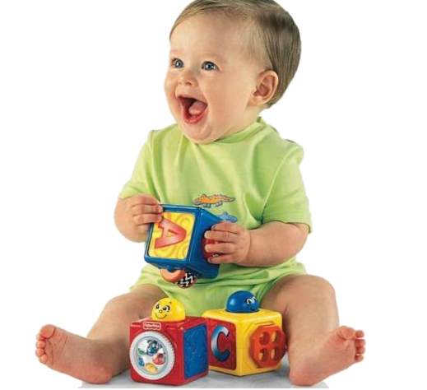

Ранний возраст
Противоречие между стремлением к независимости в предметной деятельности и объективной зависимостью от взрослого, желанием соответствовать его требованиям
Потребность в познании окружающего мира и самопознании через действия с предметами – деловой мотив
Ситуативно-деловое общение
(орудийно-предметная деятельность)

Slide 42

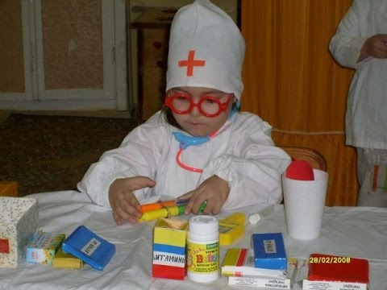
Дошкольный возраст
Противоречие между стремлением к самостоятельности и отсутствием произвольной регуляции и организации собственного поведения
Потребность управлять своим поведением и регулировать свои действия – познавательный мотив
Игровая деятельность (сюжетно-ролевая игра)
Игра-действие
Игра-роль
Игра-отношение

Slide 43

Модели образовательного процесса
Самостоятельная деятельность детей
Совместная деятельность педагога и детей
Взаимодействие с семьями воспитанников
Свободная деятельность по интересам ребенка
Опосредованно организованная воспитателем деятельность
Совместная деятельность в ходе режимных моментов
Организованная педагогом совместная деятельность, ограниченная временем, направленная на решение образовательных задач (НОД)
Совместная деятельность, направленная на осуществление функций присмотра и ухода
Совместная деятельность, направленная на решение образовательных задач

Slide 44
Модели образовательного процесса
Самостоятельная деятельность детей
Совместная деятельность педагога и детей
Взаимодействие с семьями воспитанников
Свободная деятельность по интересам ребенка
Опосредованно организованная воспитателем деятельность
Совместная деятельность в ходе режимных моментов
НОД
Совместная деятельность, направленная на осуществление функций присмотра и ухода
Совместная деятельность, направленная на решение образовательных задач
Комплексное развитие ребенка через различные виды деятельности

Slide 45
Прогулка

Slide 46
«То, что сегодня ребенок умеет делать в сотрудничестве и под руководством, завтра он становится способен выполнять самостоятельно... Исследуя, что ребенок способен выполнить самостоятельно, мы исследуем развитие вчерашнего дня. Исследуя, что ребенок способен выполнить в сотрудничестве, мы определяем развитие завтрашнего дня»
(Л. С. Выготский)

Slide 47

От первичных представлений к творческой деятельности
Творческое применение умений в новой ситуации
Применение умений
Формирование
умений
Первичные представления

Slide 48
Этапы развития самостоятельности
Первый этап. Формирование умений (действие в соответствии с заданным образцом и речевыми указаниями взрослого). Установление отношений ребёнка со взрослым, где взрослый является носителем нормативов деятельности и образцом для подражания.
Потенциальная зона развития
Notes:
На основании работ отечественных психологов (Л.С. Выготский, А.В. Запорожец, А.Н. Леонтьев, М.И. Лисина, Д.Б. Эльконин и др.) можно выделить три основных этапа формирования, развития и применения знаний и умений. 1 ФГОС ДО, п. 2.11.2. 2

Slide 49
Этапы развития самостоятельности
Второй этап. Применение умений (самостоятельное действие по знакомым образцам, правилам, алгоритмам). Взрослый выступает уже не как носитель образцов, а как равноправный партнёр по совместной деятельности.
Ближайшая зона развития
Notes:
На основании работ отечественных психологов (Л.С. Выготский, А.В. Запорожец, А.Н. Леонтьев, М.И. Лисина, Д.Б. Эльконин и др.) можно выделить три основных этапа формирования, развития и применения знаний и умений. 1 ФГОС ДО, п. 2.11.2. 2

Slide 50
Этапы развития самостоятельности
Третий этап. Творческое применение умений в новой ситуации (самостоятельный перенос действия в новые предметные условия и ситуации). На этом этапе уже ребёнок в коллективной деятельности выступает в роли носителя образцов и нормативов деятельности.
Актуальная зона развития
Notes:
На основании работ отечественных психологов (Л.С. Выготский, А.В. Запорожец, А.Н. Леонтьев, М.И. Лисина, Д.Б. Эльконин и др.) можно выделить три основных этапа формирования, развития и применения знаний и умений. 1 ФГОС ДО, п. 2.11.2. 2

Slide 51
Ещё немного об этапе творческого применения умений
Это этап максимально возможного активного отношения ребёнка к осваиваемой деятельности, он помогает решать известную проблему трансформации «знаемого» в «реально действующее». При этом последний этап в развитии деятельности, с одной стороны, позволяет ребёнку использовать усвоенный материал не шаблонно, а творчески, способствует развитию позиции субъекта деятельности, помогает увидеть смысл предметов и явлений; с другой стороны, задавая другим нормы и образцы деятельности, демонстрируя способы её выполнения, ребёнок учится контролировать и оценивать других, а затем и себя, что исключительно важно в плане формирования психологической готовности к школьному обучению.

Slide 52
От первичных представлений к творческой деятельности
Творческое применение умений в новой ситуации
Применение умений
Формирование
умений
Первичные представления

Slide 53
Инициатива ребёнка
Внутренний
побуждающий мотив к новой деятельности
Принятие ребёнком самостоятельных решений
Руководящая роль ребёнка в каких-либо действиях, деятельности
Где и как можно реализовать все три уровня поддержки детской инициативы?

Slide 54
Внутренний побуждающий мотив к новой деятельности
В совместной образовательной деятельности детей и взрослых

Slide 55
Внутренний побуждающий мотив к новой деятельности
В совместной образовательной деятельности детей и взрослых
Педагог создает условия для мотивации ребенка к конкретной деятельности через игровую или проблемную ситуацию
Дети эмоционально реагируют на ситуацию, предполагая, что надо сделать для ее разрешения

Slide 56


Slide 57



Slide 58
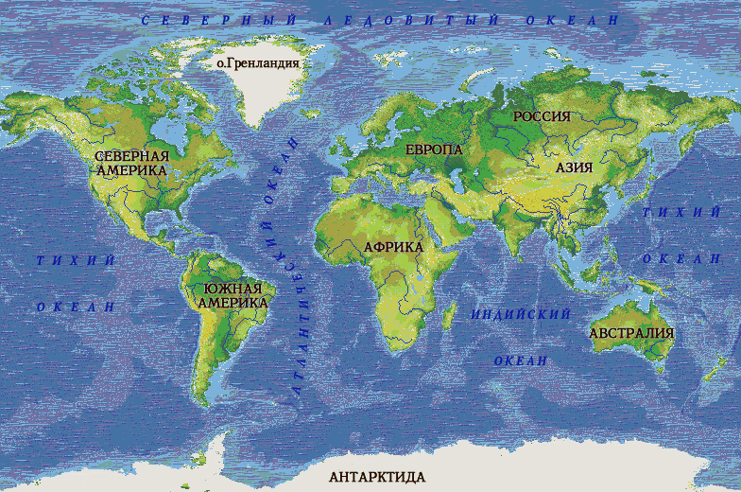

Slide 59


Slide 60
Внутренний побуждающий мотив к новой деятельности
В самостоятельной, опосредованно организованной взрослым, деятельности детей

Slide 61
Внутренний побуждающий мотив к новой деятельности
В самостоятельной, опосредованно организованной взрослым, деятельности детей
Педагог по окончании НОД подсказывает или обсуждает с детьми возможность использования полученных первичных представлений и умений в самостоятельной деятельности
Дети реагируют на подсказку воспитателя и могут организовать самостоятельную деятельность в свободное время

Slide 62
Ребята, а у нас ведь в группе есть такое же лото, в него можно поиграть...
Вы сегодня так красиво изображали героев сказки с помощью танцевальных движений. А с помощью чего еще можно изобразить героев?
Ребята, а ведь мы не обо всех животных сегодня поговорили. Как же нам узнать о других животных?

Slide 63
Внутренний побуждающий мотив к новой деятельности
В самостоятельной, опосредованно организованной взрослым, деятельности детей
Педагог изменяет предметно-пространственную среду, например, достает из ящика цветные мелки и бумагу
Дети обращают внимание на изменившуюся среду и, при желании, могут организовать деятельность в новой среде

Slide 64
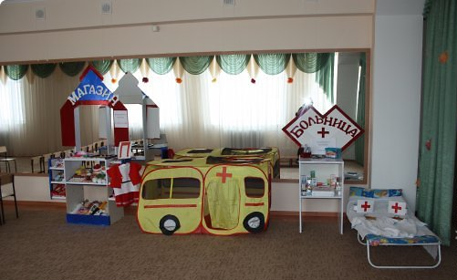

Slide 65
Внутренний побуждающий мотив к новой деятельности
В самостоятельной деятельности детей по выбору

Slide 66
Внутренний побуждающий мотив к новой деятельности
В самостоятельной деятельности детей по выбору
Педагог дает возможность детям действовать по выбору, может помочь с организацией деятельности, если это необходимо детям
При желании дети могут организовать любую деятельность

Slide 67
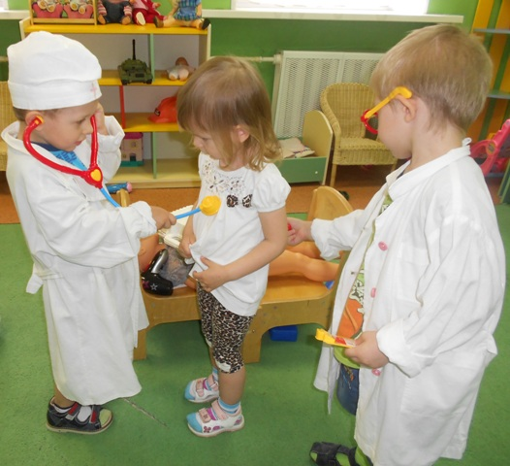

Slide 68
Принятие ребенком самостоятельных решений
В совместной образовательной деятельности детей и взрослых

Slide 69
Принятие ребенком самостоятельных решений
В совместной образовательной деятельности детей и взрослых
Педагог дает ребёнку возможность выбрать способ действия на одном-двух этапах НОД, предлагает разные варианты
Дети выбирают свой или один из предложенных способов действия и реализуют его

Slide 70
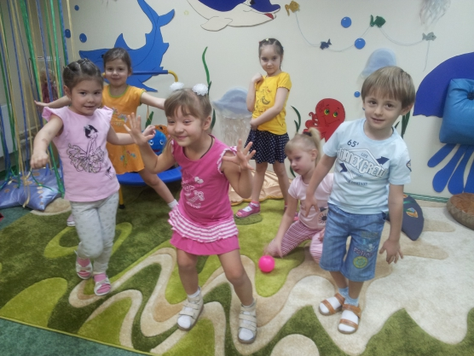
«Море волнуется раз» на новый лад

Slide 71

Давайте изобразим героев сказки. Подумайте, как это можно сделать?

Slide 72
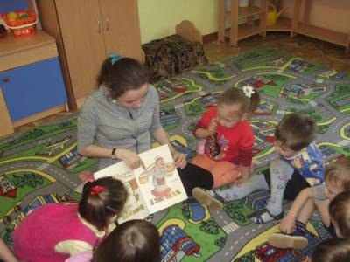
Как вы думаете, а что будет дальше?

Slide 73
Принятие ребенком самостоятельных решений
В самостоятельной, опосредованно организованной взрослым, деятельности детей

Slide 74
Принятие ребенком самостоятельных решений
В самостоятельной, опосредованно организованной взрослым, деятельности детей
Педагог дает ребёнку возможность выбора способов действия на всех этапах самостоятельной деятельности, может предложить разные варианты
Дети включаются в самостоятельную деятельность в свободное время, выбирают свои способы действия или способы действия, предложенные воспитателем

Slide 75
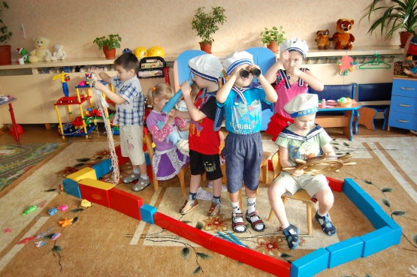
Ребята, а корабль можно выложить из кубиков или построить из стульчиков

Slide 76
Принятие ребенком самостоятельных решений
В самостоятельной деятельности детей по выбору

Slide 77
Принятие ребенком самостоятельных решений
В самостоятельной деятельности детей по выбору
Педагог дает возможность детям действовать по выбору, может помочь с организацией деятельности, если это необходимо детям
Дети сами решают, что и как делать

Slide 78
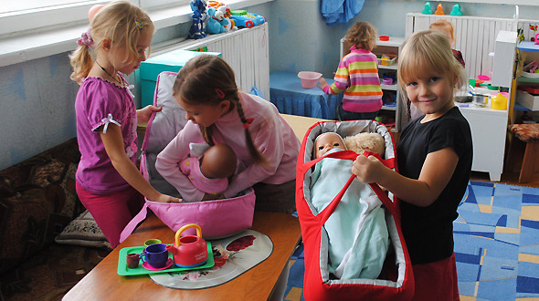

Slide 79
Руководящая роль ребёнка в каких-либо действиях, деятельности
В совместной образовательной деятельности детей и взрослых

Slide 80
Руководящая роль ребёнка в каких-либо действиях, деятельности
В совместной образовательной деятельности детей и взрослых
Педагог дает возможность ребёнку взять на себя инициативу в парно-групповой работе на одном из этапов НОД
Ребёнок организует выполнение каких-либо действий, работая в группе, паре

Slide 81
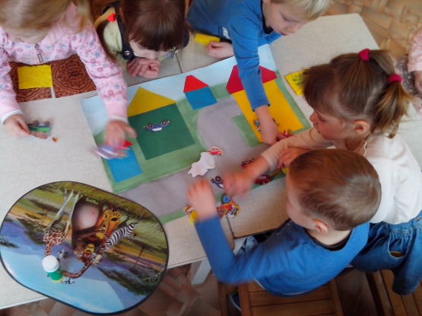

Slide 82
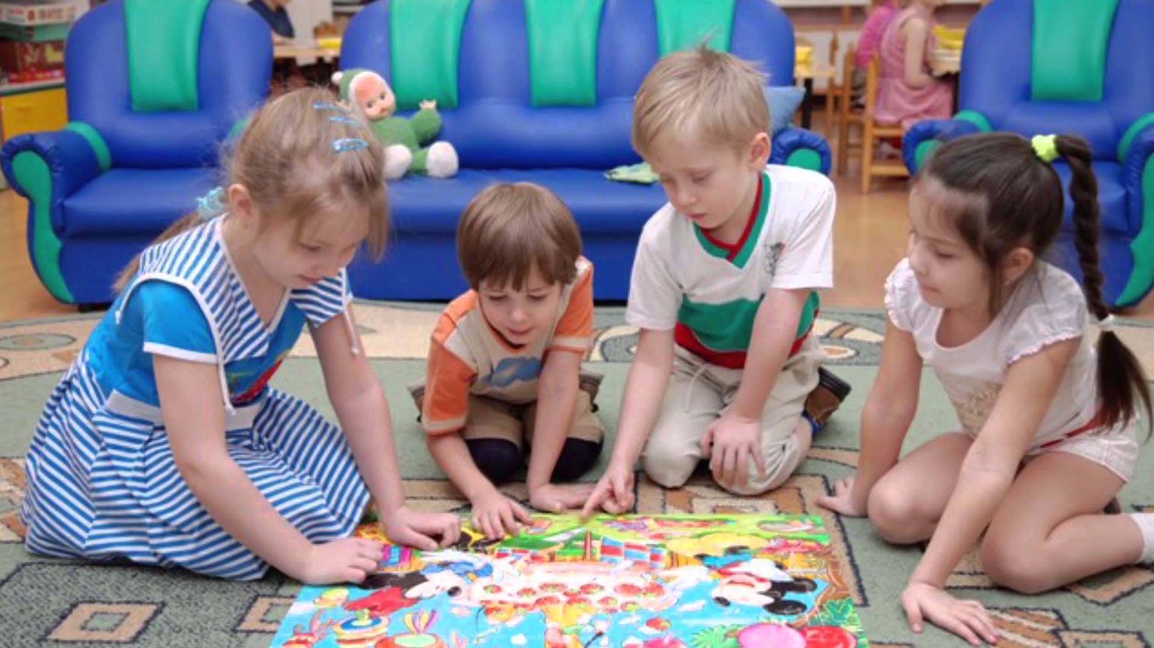

Slide 83
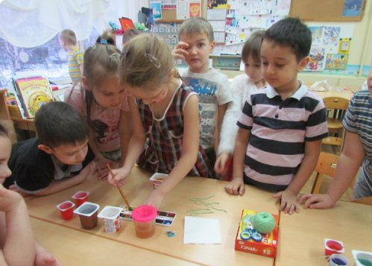

Slide 84
Руководящая роль ребёнка в каких-либо действиях, деятельности
В самостоятельной, опосредованно организованной взрослым, деятельности детей

Slide 85
Руководящая роль ребёнка в каких-либо действиях, деятельности
В самостоятельной, опосредованно организованной взрослым, деятельности детей
Педагог дает возможность ребёнку взять на себя инициативу в организации деятельности. Взрослый может включиться как ведомый участник (ребёнок – учитель, взрослый - ученик)
Дети организуют самостоятельную деятельность в свободное время, вовлекая других участников (сверстников, взрослых)

Slide 86

И что мне дальше делать, Сережа?

Slide 87
Руководящая роль ребёнка в каких-либо действиях, деятельности
В самостоятельной деятельности детей по выбору

Slide 88
Руководящая роль ребёнка в каких-либо действиях, деятельности
В самостоятельной деятельности детей по выбору
Педагог дает возможность детям действовать по выбору, сам становится наблюдателем
Ребёнок сам организует деятельность, подбирает участников

Slide 89
«Обучать деятельности – это значит делать учение мотивированным, учить ребенка самостоятельно ставить перед собой цель и находить пути, в том числе средства, ее достижения (т.е. оптимально организовывать свою деятельность), помогать ребенку сформировать у себя умения контроля и самоконтроля, оценки и самооценки»
(А. А. Леонтьев)

Slide 90
Этапы деятельности
1. Мотивационный этап (создание условий для возникновения внутреннего побуждающего мотива к новой деятельности).
2. Ориентировочный этап (формулирование целей деятельности, подбор средств).
3. Исполнительский этап (реализация самой деятельности, получение результата, подведение итогов).
4. Рефлексивный этап («взгляд назад», выражение своих эмоций по итогам деятельности).
5. Перспективный этап (выход на самостоятельную деятельность детей).

Slide 91
Проектирование игровой деятельности в форме дидактической игры с использованием элементов проблемно-диалогической технологии

Slide 92
Алгоритм проведения дидактической игры
Мотивационный этап
1. Мотивационная игра
(играем по знакомым правилам)
Ориентировочный этап
2. Затруднение в игровой ситуации
(осознаем, что мы что-то ещё не знаем/не умеем)
3. Открытие нового знания (первичного представления) или умения (способа действия)
(проговариваем новые правила игры)
Исполнительский этап
4. Воспроизведение нового в типовой ситуации
(играем по новым правилам)
5. Подведение итога и развивающие задания
(чему научились)
Рефлексивный этап
6. Рефлексия
(проговариваем, какие эмоции испытали)
7. Выход на самостоятельную деятельность
(проговариваем, как можно организовать игру самостоятельно и что для этого есть в группе)
Перспективный этап

Slide 93
Алгоритм проектирования игровой деятельности в форме дидактической игры
Педагог
1) исходя из темы (дня, недели, месяца и др.), выбирает первичные представления, которые необходимо ввести в рамках данной НОД в качестве нового, затрудняющего игру элемента.

Slide 94
Алгоритм проектирования игровой деятельности в форме дидактической игры
Педагог
1) исходя из темы (дня, недели, месяца и др.), выбирает новые первичные представления, которые необходимо ввести в рамках данной НОД в качестве нового, затрудняющего игру элемента;
2) формулирует цель НОД (чему хочет научить детей);

Slide 95
Алгоритм проектирования игровой деятельности в форме дидактической игры
Педагог
1) исходя из темы (дня, недели, месяца и др.), выбирает новые первичные представления, которые необходимо ввести в рамках данной НОД в качестве нового, затрудняющего игру элемента;
2) формулирует цель НОД (чему хочет научить детей);
3)подбирает первичные представления, которые могут быть актуализированы в данной образовательной деятельности;

Slide 96
Алгоритм проектирования игровой деятельности в форме дидактической игры
Педагог
1)исходя из темы (дня, недели, месяца и др.), выбирает новые первичные представления, которые необходимо ввести в рамках данной НОД в качестве нового, затрудняющего игру элемента;
2) формулирует цель НОД (чему хочет научить детей);
3)подбирает первичные представления, которые могут быть актуализированы в данной НОД;
4) выбирает знакомую дидактическую игру на основе ИМЕЮЩИХСЯ у детей первичных представлений;

Slide 97
Алгоритм проектирования игровой деятельности в форме дидактической игры
Педагог
1) исходя из темы (дня, недели, месяца и др.), выбирает новые первичные представления, которые необходимо ввести в рамках данной НОД в качестве нового, затрудняющего игру элемента;
2) формулирует цель НОД (чему хочет научить детей);
3) подбирает первичные представления, которые могут быть актуализированы в данной НОД;
4) выбирает знакомую дидактическую игру на основе ИМЕЮЩИХСЯ у детей первичных представлений;
5)прогнозирует, какую цель могут поставить дети (во что захотят поиграть);

Slide 98
Алгоритм проектирования игровой деятельности в форме дидактической игры
Педагог
1) исходя из темы (дня, недели, месяца и др.), выбирает новые первичные представления, которые необходимо ввести в рамках данной НОД в качестве нового, затрудняющего игру элемента;
2) формулирует цель НОД (чему хочет научить детей);
3) подбирает первичные представления, которые могут быть актуализированы в данной НОД;
4) выбирает знакомую дидактическую игру на основе ИМЕЮЩИХСЯ у детей первичных представлений;
5) прогнозирует, какую цель могут поставить дети (во что захотят поиграть);
6) формулирует задачи (шаги по достижению цели) для каждого этапа деятельности, соотносит задачи с соответствующими направлениями развития;

Slide 99
Алгоритм проектирования игровой деятельности в форме дидактической игры
1) исходя из темы (дня, недели, месяца и др.), выбирает новые первичные представления, которые необходимо ввести в рамках данной НОД в качестве нового, затрудняющего игру элемента;
2) формулирует цель НОД (чему хочет научить детей);
3) подбирает первичные представления, которые могут быть актуализированы в данной НОД;
4) выбирает знакомую дидактическую игру на основе ИМЕЮЩИХСЯ у детей первичных представлений;
5) прогнозирует, какую цель могут поставить дети (во что захотят поиграть);
6) формулирует задачи (шаги по достижению цели) для каждого этапа деятельности, соотносит задачи с соответствующими направлениями развития;
Педагог
7) продумывает действия детей на каждом этапе деятельности;

Slide 100
Этапы деятельности | Действия детей | Задачи |  | Образовательные области
Мотивационный этап (М) |  |  |  | Социально-коммуникативное развитие (СКР)
Ориентировочный этап (О) |  |  |  | Познавательное развитие (ПР)
Исполнительский этап (И) |  |  |  | Речевое развитие (РР)
Рефлексивный этап (Р) |  |  |  | Художественно-эстетическое развитие (ХР)
Перспективный этап (П) |  |  |  | Физическое развитие (ФР)

Slide 101
Этапы | Действия детей | Задачи (создать условия для развития…; формирования…) |  | Обр. обл.
М | включаются в игру, интересуются атрибутами | любознательности познавательной мотивации |  | СКР
 | играют вместе | взаимодействия в игре
О
 |  |  |  | ПР
И |  |  |  | РР
 |  |  |  | ХР
Р
П |  |  |  | ФР

Slide 102
Этапы | Действия детей | Задачи (создать условия для развития…; формирования…) |  | Обр. обл.
М | включаются в игру, интересуются атрибутами | любознательности познавательной мотивации |  | СКР
 | играют вместе | взаимодействия в игре
О | осознают противоречие, предлагают решение | самостоятельности, целенаправленности
 |  |  |  | ПР
 | высказываются, отвечают на вопросы | связной речи
И |  |  |  | РР
 |  |  |  | ХР
Р
П |  |  |  | ФР

Slide 103
Этапы | Действия детей | Задачи (создать условия для развития…; формирования…) |  | Обр. обл.
М | включаются в игру, интересуются атрибутами | любознательности познавательной мотивации |  | СКР
 | играют вместе | взаимодействия в игре
О | осознают противоречие, предлагают решение | самостоятельности, целенаправленности
 |  |  |  | ПР
 | высказываются, отвечают на вопросы | связной речи
И | слушают, рассматривают иллюстрации, группируют | первичных представлений, умения классифицировать |  | РР
 | высказываются, отвечают на вопросы | связной речи, обогащения активного словаря
 | играют вместе | взаимодействия в игре |  | ХР
 | выражают свое отношение к облику животных | эстетического отношения к животным Австралии
 | двигаются скоординированно | координации движений
Р
П |  |  |  | ФР

Slide 104
Этапы | Действия детей | Задачи (создать условия для развития…; формирования…) |  | Обр. обл.
М | включаются в игру, интересуются атрибутами | любознательности познавательной мотивации |  | СКР
 | играют вместе | взаимодействия в игре
О | осознают противоречие, предлагают решение | самостоятельности, целенаправленности
 |  |  |  | ПР
 | высказываются, отвечают на вопросы | связной речи
И | слушают, рассматривают иллюстрации, группируют | первичных представлений, умения классифицировать |  | РР
 | высказываются, отвечают на вопросы | связной речи, обогащения активного словаря
 | играют вместе | взаимодействия в игре |  | ХР
 | выражают свое отношение к облику животных | эстетического отношения к животным Австралии
 | двигаются скоординированно | координации движений
Р | проявляют свои эмоции | положительного отношения к деятельности
П |  |  |  | ФР

Slide 105
Этапы | Действия детей | Задачи (создать условия для развития…; формирования…) |  | Обр. обл.
М | включаются в игру, интересуются атрибутами | любознательности познавательной мотивации |  | СКР
 | играют вместе | взаимодействия в игре
О | осознают противоречие, предлагают решение | самостоятельности, целенаправленности
 |  |  |  | ПР
 | высказываются, отвечают на вопросы | связной речи
И | слушают, рассматривают иллюстрации, группируют | первичных представлений, умения классифицировать |  | РР
 | высказываются, отвечают на вопросы | связной речи, обогащения активного словаря
 | играют вместе | взаимодействия в игре |  | ХР
 | выражают свое отношение к облику животных | эстетического отношения к животным Австралии
 | двигаются скоординированно | координации движений
Р | проявляют свои эмоции | положительного отношения к деятельности
П | предполагают, где можно использовать новые умения | самостоятельности, целенаправленности |  | ФР

Slide 106
Алгоритм проектирования игровой деятельности в форме дидактической игры
1) исходя из темы (дня, недели, месяца и др.), выбирает новые первичные представления, которые необходимо ввести в рамках данной НОД в качестве нового, затрудняющего игру элемента;
2) формулирует цель НОД (чему хочет научить детей);
3) подбирает первичные представления, которые могут быть актуализированы в данной НОД;
4) выбирает знакомую дидактическую игру на основе ИМЕЮЩИХСЯ у детей первичных представлений;
5) прогнозирует, какую цель могут поставить дети (во что захотят поиграть);
6) формулирует задачи (шаги по достижению цели) для каждого этапа деятельности, соотносит задачи с соответствующими направлениями развития;
7) продумывает действия детей на каждом этапе деятельности;
Педагог
8) подбирает игровую ситуацию, мотивирующую детей
к данной дидактической игре;

Slide 107
Алгоритм проектирования игровой деятельности в форме дидактической игры
Педагог
1) исходя из темы (дня, недели, месяца и др.), выбирает новые первичные представления, которые необходимо ввести в рамках данной НОД в качестве нового, затрудняющего игру элемента;
2) формулирует цель НОД (чему хочет научить детей);
3) подбирает первичные представления, которые могут быть актуализированы в данной НОД;
4) выбирает знакомую дидактическую игру на основе ИМЕЮЩИХСЯ у детей первичных представлений;
5) прогнозирует, какую цель могут поставить дети (во что захотят поиграть);
6) формулирует задачи (шаги по достижению цели) для каждого этапа деятельности, соотносит их с соответствующими направлениями развития;
7) продумывает действия детей на каждом этапе деятельности;
8) подбирает игровую ситуацию, мотивирующую детей к данной дидактической игре;
9) продумывает вопросы для подведения итогов;

Slide 108
Алгоритм проектирования игровой деятельности в форме дидактической игры
Педагог
1) исходя из темы (дня, недели, месяца и др.), выбирает новые первичные представления, которые необходимо ввести в рамках данной НОД в качестве нового, затрудняющего игру элемента;
2) формулирует цель НОД (чему хочет научить детей);
3) подбирает первичные представления, которые могут быть актуализированы в данной НОД;
4) выбирает знакомую дидактическую игру на основе ИМЕЮЩИХСЯ у детей первичных представлений;
5) прогнозирует, какую цель могут поставить дети (во что захотят поиграть);
6) формулирует задачи (шаги по достижению цели) для каждого этапа деятельности, соотносит задачи с соответствующими направлениями развития;
7) продумывает действия детей на каждом этапе деятельности;
8) подбирает игровую ситуацию, мотивирующую детей к данной дидактической игре;
9) продумывает вопросы для подведения итогов;
10) выбирает задание на закрепление новых первичных представлений;

Slide 109
Алгоритм проектирования игровой деятельности в форме дидактической игры
Педагог
1) исходя из темы (дня, недели, месяца и др.), выбирает новые первичные представления, которые необходимо ввести в рамках данной НОД в качестве нового, затрудняющего игру элемента;
2) формулирует цель НОД (чему хочет научить детей);
3) подбирает первичные представления, которые могут быть актуализированы в данной НОД;
4) выбирает знакомую дидактическую игру на основе ИМЕЮЩИХСЯ у детей первичных представлений;
5) прогнозирует, какую цель могут поставить дети (во что захотят поиграть);
6) формулирует задачи (шаги по достижению цели) для каждого этапа деятельности, соотносит задачи с соответствующими направлениями развития;
7) продумывает действия детей на каждом этапе деятельности;
8) подбирает игровую ситуацию, мотивирующую детей к данной дидактической игре;
9) продумывает вопросы для подведения итогов;
10) выбирает задание на закрепление новых первичных представлений;
11) формулирует вопросы для рефлексии и перспективного этапа.

Slide 110
Алгоритм проектирования игровой деятельности в форме дидактической игры
Педагог
1) исходя из темы (дня, недели, месяца и др.), выбирает новые первичные представления, которые необходимо ввести в рамках данной НОД в качестве нового, затрудняющего игру элемента;
2) формулирует цель НОД (чему хочет научить детей);
3) подбирает первичные представления, которые могут быть актуализированы в данной НОД;
4) выбирает знакомую дидактическую игру на основе ИМЕЮЩИХСЯ у детей первичных представлений;
5) прогнозирует, какую цель могут поставить дети (во что захотят поиграть);
6) формулирует задачи (шаги по достижению цели) для каждого этапа деятельности, соотносит задачи с соответствующими направлениями развития;
7) продумывает действия детей на каждом этапе деятельности;
8) подбирает игровую ситуацию, мотивирующую к данной дидактической игре;
9) продумывает вопросы для подведения итогов;
10) выбирает задание на закрепление новых первичных представлений;
11) формулирует вопросы для рефлексии и перспективного этапа.

Slide 111

Рефлексия
Что для вас сегодня было новым, актуальным?

Slide 112
Наши электронные адреса
Издательство «Баласс» izd@balass.su
УМЦ «Школа 2100» umc@school2100.com
Паршина Светлана Валентиновна
sv.parshina@mail.ru

Slide 113

Информация о курсах и вебинарах
ВСЁ ОСТАЛЬНОЕ – НА САЙТЕ WWW.SCHOOL2100.RU

Slide 114
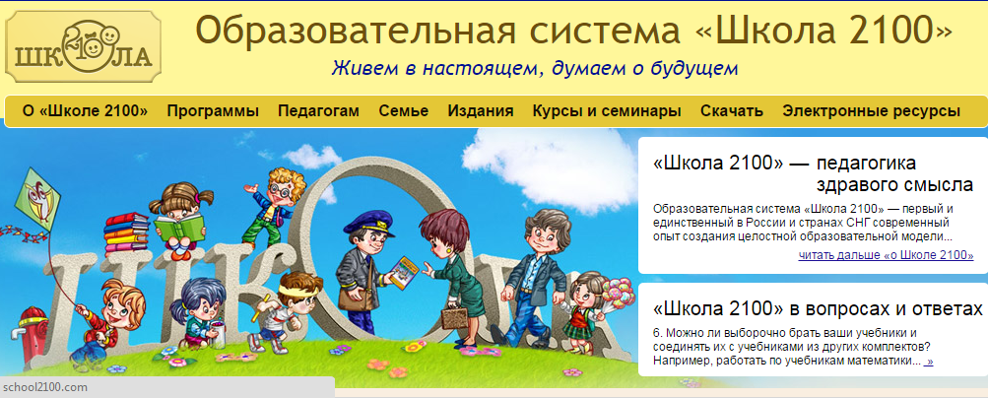
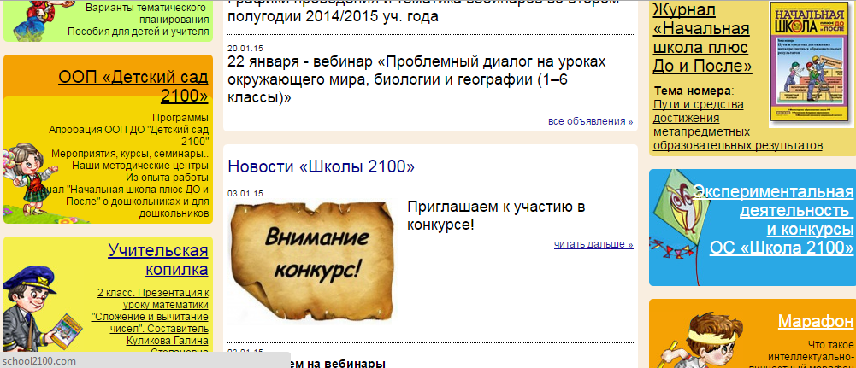
Материалы в разделе ООП «Детский сад 2100» на сайте www.school2100.ru

